Slide 1
HTML
고급

Slide 2
하이퍼링크

Slide 3
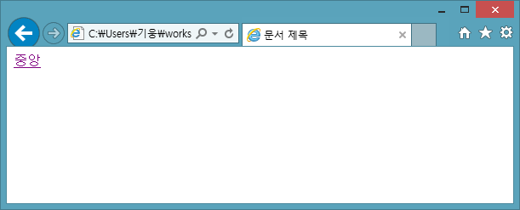
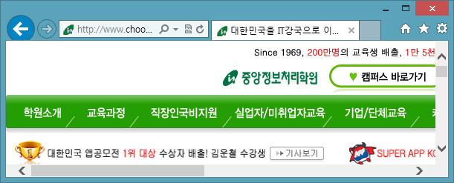
하이퍼링크
하이퍼텍스트 문서 내의 어떤 위치나 다른 하이퍼텍스트 문서와의 연결
<a></a>

Slide 4
구역 이동
문서 내의 특정 부분으로 이동
이동할 부분에서 구역 이름 정의
링크 만들기
다른 문서의 특정 부분으로 이동 하는 것도 가능
#top은 미리 정의 되어 있음

Slide 5
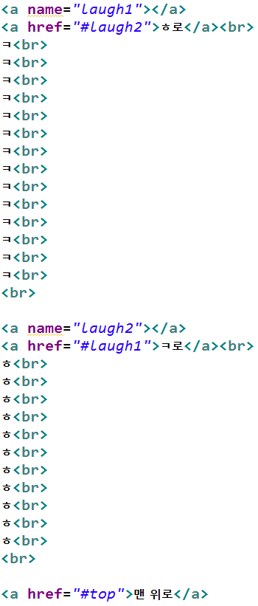
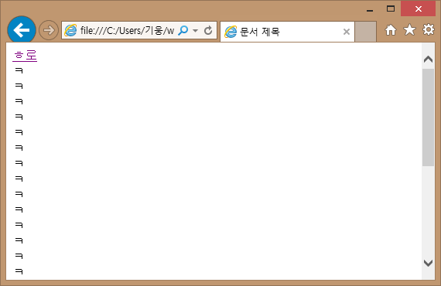

Slide 6

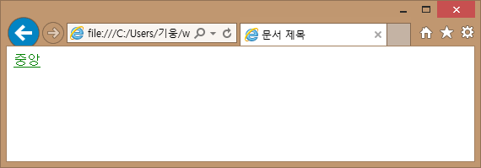
링크 색상 지정
link : 기본 상태
vlink : 방문한 적 있는 상태
alink : 링크를 누르는 동안

Slide 7
타겟 지정
_blank : 새 창에
_top : 프레임 셋 문서에서 최상위 윈도우에
_parent : 프레임 셋 문서에서 부모 윈도우에
_self : 현재 프레임에
프레임이름 : 해당 프레임 이름을 가진 프레임에

Slide 8
테이블

Slide 9
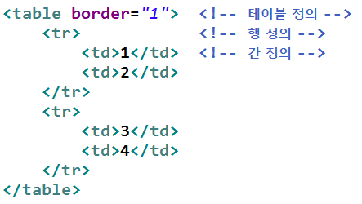
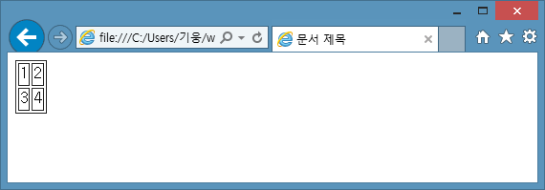
테이블 기본
기본 생성

Slide 10
속성
<table>, <tr>, <td> 모두에 적용할 수 있는 속성
width : 너비
height : 높이
bgcolor : 배경색
background : 배경 그림
align : 정렬
<table>에만 적용되는 속성
border : 테두리 두께
cellspacing : 셀과 셀 간격
cellpadding : 셀과 내용물과의 여백

Slide 11
<tr>, <td> 에만 적용할 수 있는 속성
colspan : 칸을 합쳐주는 속성, 값으로 합칠 칸 수를 지정
rowspan : 줄을 합쳐주는 속성, 값으로 합칠 줄 수를 지정
align : 셀 안의 내용 수평 정렬, 값으로 left, right, center
valign : 셀 안의 내용 수직 정렬, 값으로 top, middle, bottom

Slide 12
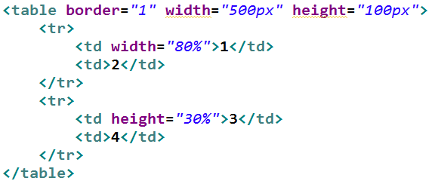
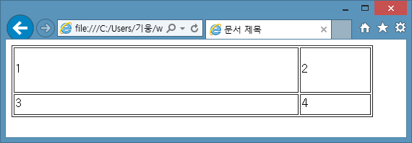
크기

Slide 13
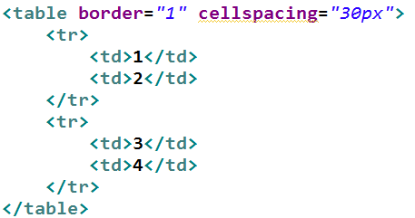
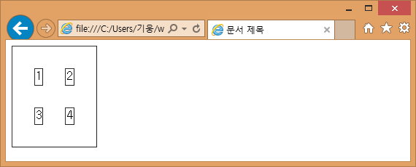
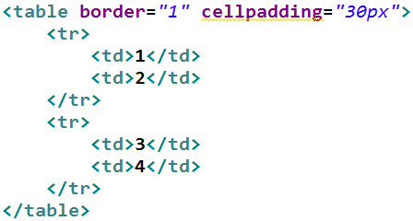
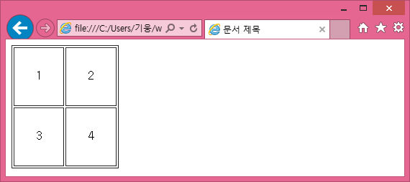
간격

Slide 14
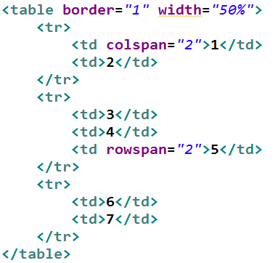
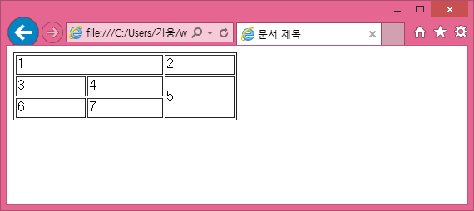
셀 합치기

Slide 15
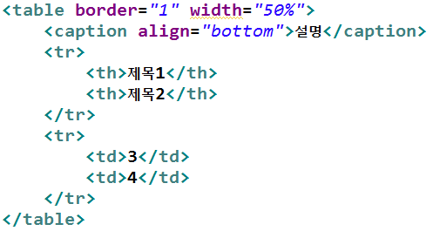
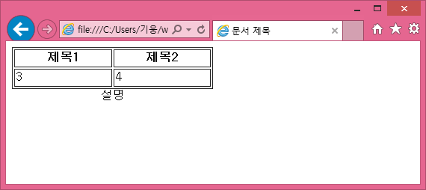
기타
제목 셀, 캡션

Slide 16
프레임

Slide 17
프레임
화면을 분할해서 각기 다른 웹 문서를 사용할 수 있도록 하는 기능
프레임셋을 정의한 문서 + 프레임의 내용이 될 문서로 구성

Slide 18
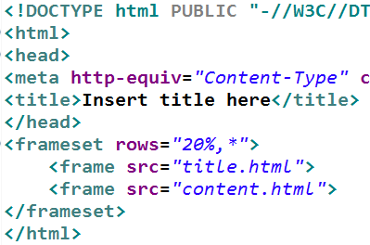
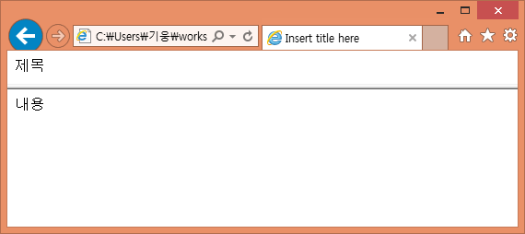
프레임셋 정의
<body>사용하지 않음
<frameset>사용하여 구조, 크기 정의
<frame>태그의 src속성으로 내용물 넣음

Slide 19
속성
<frameset>
rows = “값” : 프레임을 상하로 분할, 값에는 픽셀 혹은 분할 %값 사용
cols = “값” : 프레임을 좌우로 분할, 값에는 픽셀 값 혹은 분할 %값 사용
border = “값” : 프레임의 테두리 두께 설정, 픽셀 단위
<frame>
src = “URL” : 해당 프레임이 참조할 파일 경로
scrolling = “값” : 프레임에 스크롤 바 유/무
yes, no, auto
name = “이름” : 프레임의 이름 설정
noresize : 프레임의 크기를 마우스로 변경 못하게 설정

Slide 20
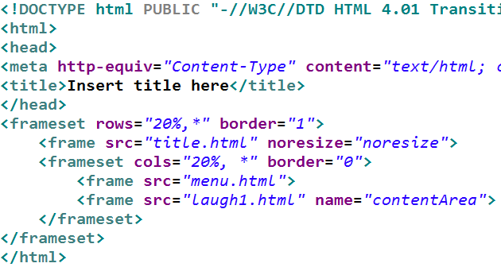
프레임 활용
index.html

Slide 21
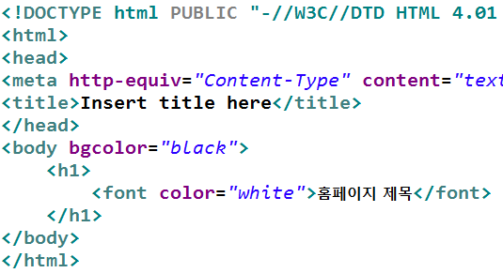
title.html

Slide 22
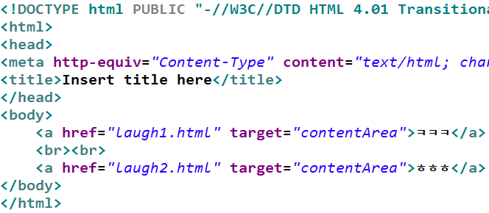
menu.html

Slide 23
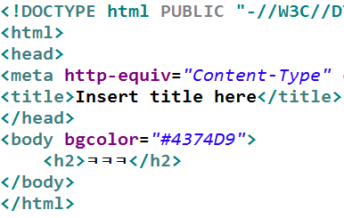
laugh1.html

Slide 24
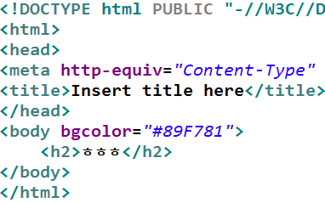
laugh2.html

Slide 25
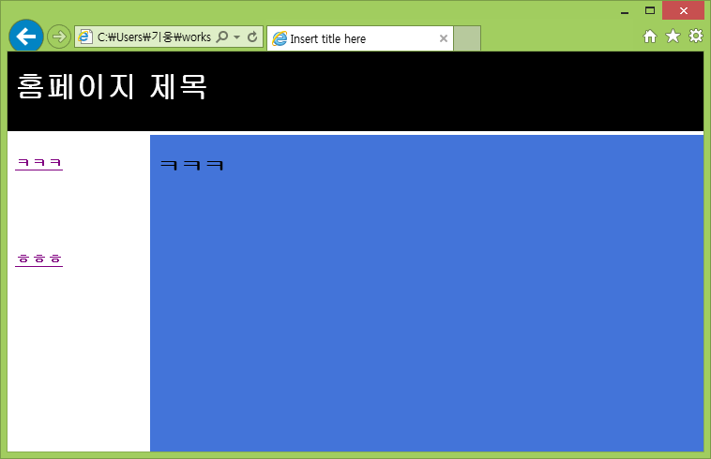
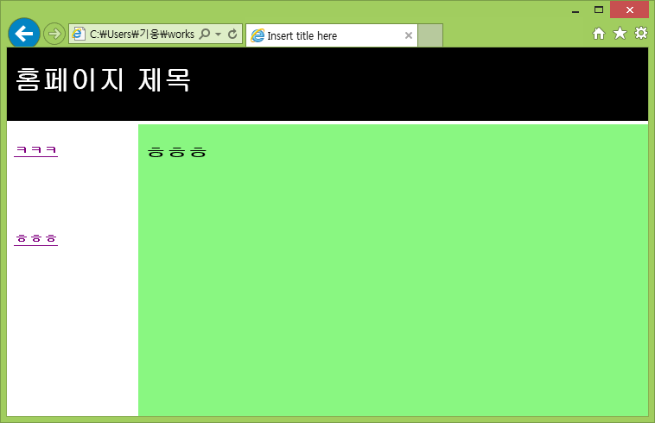

Slide 26
입력 폼

Slide 27

폼
요청 방식으로는 “get” or “post”

Slide 28
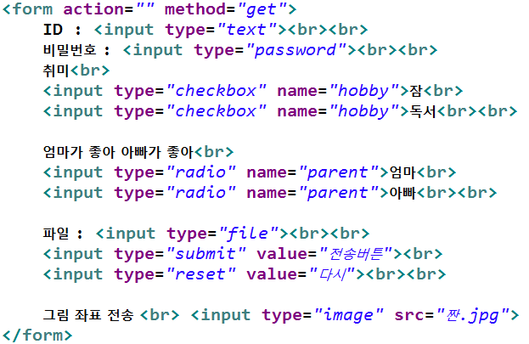
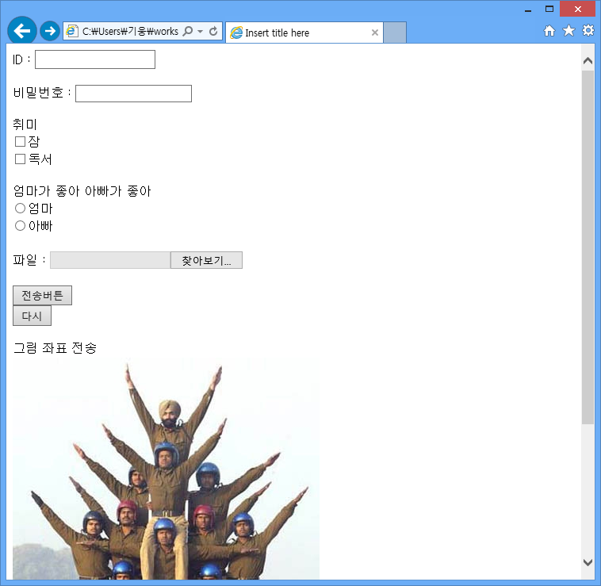
입력 필드

